Slide 1
C# 윈폼 재고정리 프로그램 구현
OOP 2021563056 임우영

Slide 2

CONTENTS
01.
로그인창 (Form2)
재고 메인창(Form1)
02.
재고 추가창 (Form3)
03.

Slide 3
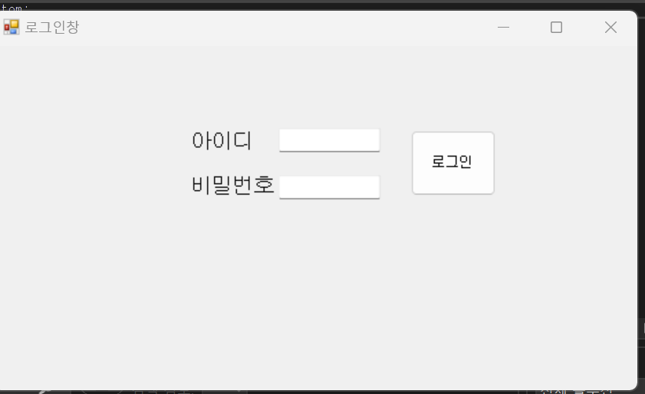
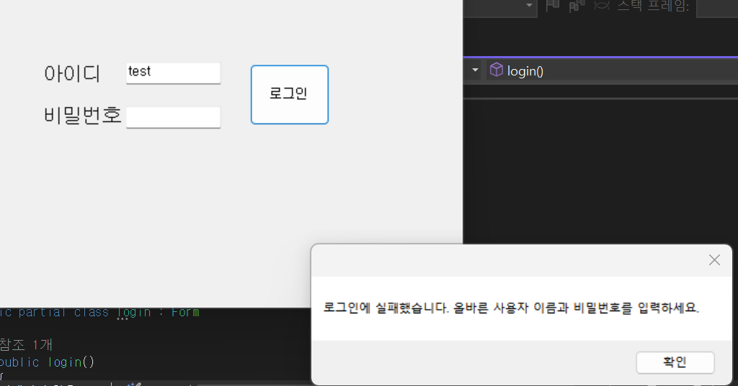
Form2 로그인 창 구현
로그인, 아이디와 비밀번호가 일치하면 성공했다는 창과 함께 재고 정리창 Form1으로 이동
실패하면 로그인에 실패했다고 하고 올바른 사용자 이름과 비밀번호를 입력하라는 메시지가 나옴

Slide 4
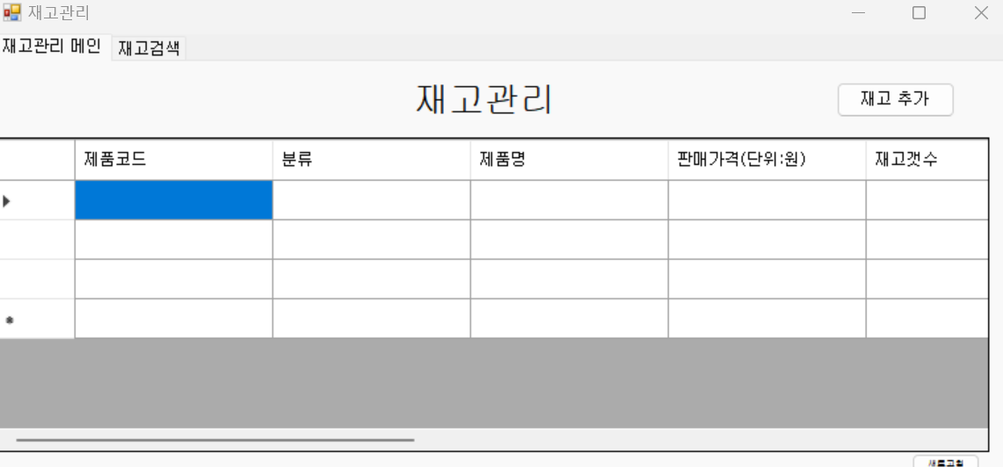
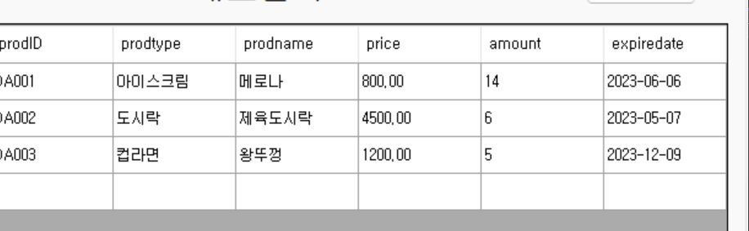
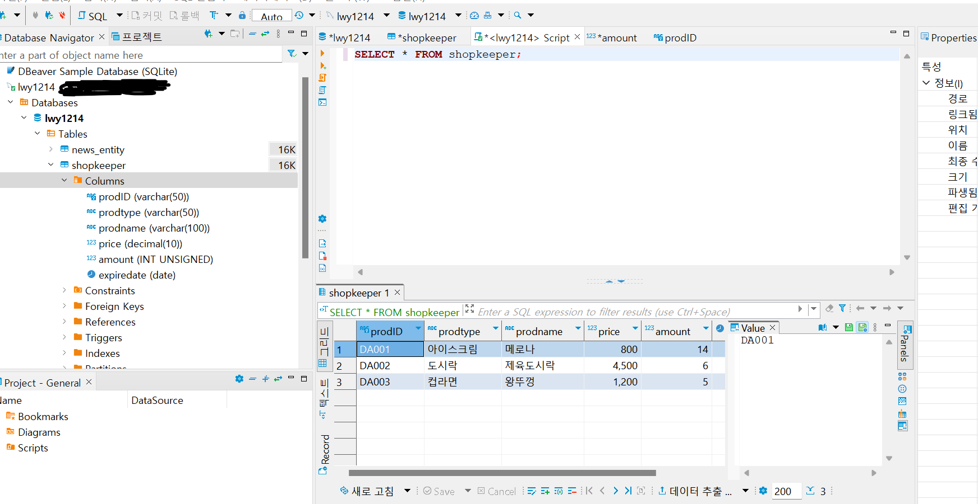
Form 1 재고 메인 창 구현
데이터베이스를 연동하여 값이 불러와지게 함, 새로고침을 누르면 DB와 다시 동기화를 시도,
재고 추가를 누르면 재고 추가창인 Form3 로 이동

Slide 5
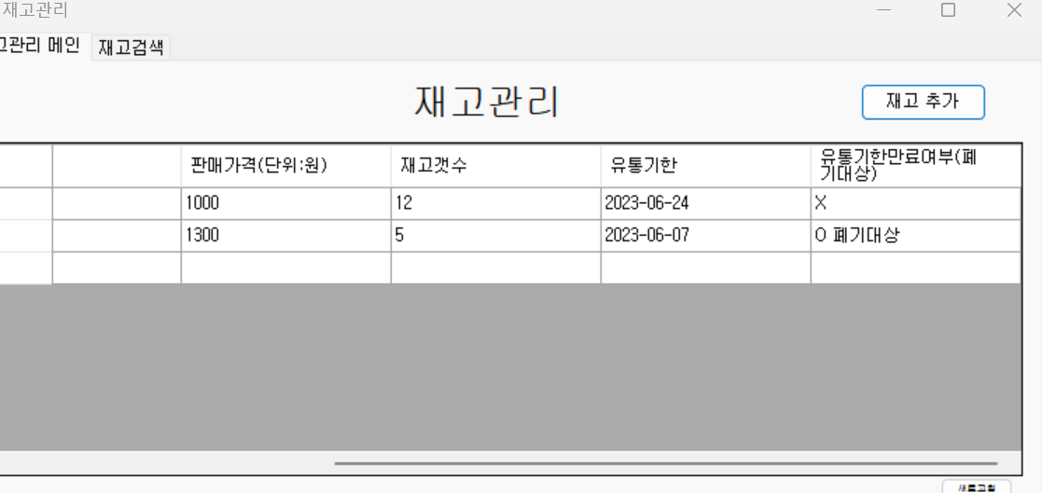
Form 1 재고 메인 창 구현 2
만약 유통기한이 현재 시간의 날짜보다 앞이라면 O 폐기대상, 그렇지 않다면 X로 유통기한 만료여부에 표시되게끔 만들었습니다.

Slide 6
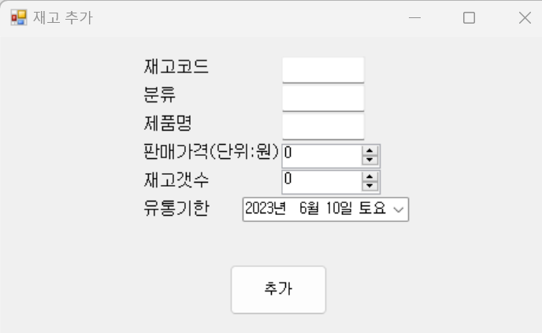
Form3 재고 추가창 구현
이곳에서 재고코드와 분류, 제품명, 판매가격,재고갯수, 그리고 유통기한을 입력할수 있게 만들었습니다, 판매가격과 재고갯수는 음수로 갈수 없게 하였고, 옵션으로 천의 자리마다 점으로 나누도록 했습니다.
추가 버튼을 누르면 창이 닫히고 Form1 메인에 입력 값이 추가되게 됩니다, 유통기한만료여부는 자동으로 보여지게 됩니다.

Slide 7
출처
ChatGPT의 도움, 전에 만든 프로토타입을 참고하여 만들었습니다.

